Slide 1

Metodai
Dėstytojas
Vilmantas Neviera
Data

Slide 2
Šiandien išmoksite
Metodai
Metodai
01

Slide 3
Kas yra metodai?
Metodai
Metodai yra blokai kodo, kurie yra sukurti atlikti tam tikrą funkciją. Jie gali būti pernaudojami programos kode ir gali priimti parametrus bei grąžinti rezultatą. Metodai C# kalboje yra labai naudingi kodą organizuojant ir modularizuojant, taip padedant palengvinti programos kūrimą ir priežiūrą.

Slide 4

Kas yra metodai?
Metodai
Metodų sintaksė yra gana paprasta. Štai bendras metodų struktūros pavyzdys:
access_modifier nurodo metodų prieigos lygį, ir tai gali būti public, private, protected, internal, protected internal ar private protected. public reiškia, kad metodą galima pasiekti bet kurioje programos dalyje, o private reiškia, kad jis yra pasiekiamas tik iš tos pačios klasės.
return_type nurodo grąžinamą rezultato tipą. Jei metodas nieko negrąžina, naudojamas raktažodis void.
method_name yra unikalus metodų pavadinimas.
parameter_list yra sąrašas kintamųjų, kuriuos metodas priima kaip parametrus. Kiekvienas parametras turi tipą ir vardą.

Slide 5
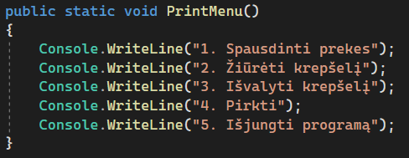
Kas yra metodai?
Metodai
Pabandykime sukurti paprastą metodą, kuris nieko negrąžina, tokie metodai skirti atlitkti kažkokius veiksmus nepranešant apie veiksmų atlikimo rezultatą.
Paanalizuokime:
Metodas yra public, reiškia jis bus pasiekiamas
iš “išorės”, kas C# kalboje būtų pasiekiamas iš kitų
klasių.
Metodo grąžinimo tipas yra void, tai reiškia jog metodas atlikęs veiksmus negrąžins jokių kintamųjų.
Metodo pavadinimas yra PrintMenu(), pagal tai jį reikės kviesti.
Tarp () skliaustų nėra nurodytų jokių parametrų, tai reiškia jog kviečiant PrintMenu() metodą nereikės perduoti jokių kintamųjų

Slide 6
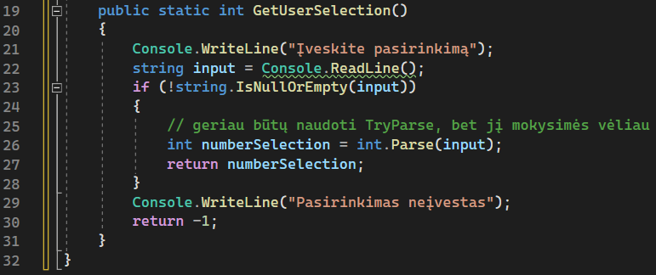
Kas yra metodai?
Metodai
Dabar pažiūrėkime į metodą, kuris grąžina rezultatą.
Šis metodas taip pat yra public, tik šį kartą
vietoj void matome int tai reiškia, kad
metodo pabaigoje jis privalo grąžinti sveiką
skaičių, kaip matome, 27 ir 30 eilutėse.

Slide 7

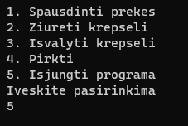
Kas yra metodai?
Metodai
Iškvietimas abiejų metodų būtų toks:
O programa atrodytų taip:

Slide 8
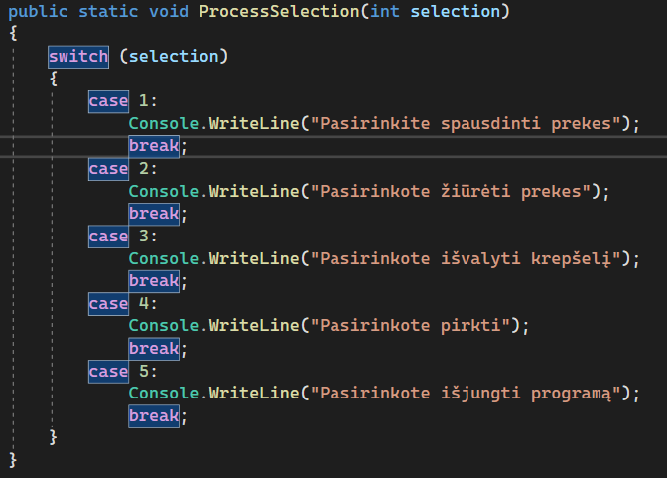
Kas yra metodai?
Metodai
Dabar pažiūrėkime į metodą, kuris priima parametrą.
Praeitame metode, mes gavome vartotojo pasirinkimą,
dabar galime šį pasirinkimą panaudot.
Parametras yra aprašomas tarp () po metodo
pavadinimo, šiuo atveju parametras yra int duomenų
tipo(parametrai gali būti visų duomenų tipų)
ir jo pavadinimas selection, jis šio metodo
kontekste veikia kaip bet koks kitas kintamasis,
bet mes jį privalome perduoti visada kviečiant šį
metodą.
Šis metodas nieko negrąžins, bet galės nukreipti į
tolimesnį programos funkcionalumą.

Slide 9
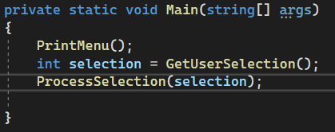
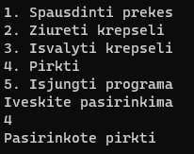
Kas yra metodai?
Metodai
Iškvietimas abiejų metodų būtų toks:
O programa atrodytų taip:

Slide 10
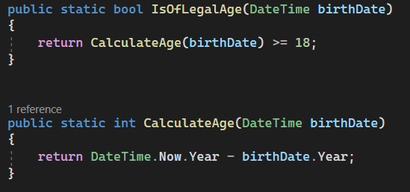
Metodo kvietimas iš kito metodo
Metodai
Čia matome kaip galima utilizuoti vieno metodo kvietimą iš kito.
Dažniausiai dėl vienos eilutės kodo mes metodo
nekursime, bet pavyzdžio dėlei galime susikurt

Slide 11

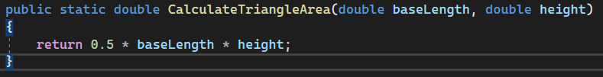
Metodų pavyzdžiai
Metodai
Metodas apskaičiuojantis atstumą tarp dviejų taškų dvimatėje erdvėje naudojant euklidinės erdvės formulę.
Šis metodas apskaičiuoja trikampio plotą

Slide 12


Metodų pavyzdžiai
Metodai
Šis metodas apskaičiuoja ar metai yra keliamieji.
Šis metodas su truputį sudetingesne sintakse, patikrina ar telefono numeris yra tinkamo ilgio ir ar visi simboliai tekste yra skaitmenys

Slide 13

Metodai
Užduotis nr. 1
Sukurkite metodą pavadinimu IsPasswordValid, kuris priima vieną string tipo parametrą (password). Metodas turėtų grąžinti true, jei password yra ilgesnis nei 8 simboliai, ir false, jei yra trumpesnis.
Sukurkite metodą pavadinimu IsEmailValid, kuris patikrina ar pateiktas string tipo parametras (email) yra tinkamas el. pašto adresas. Metodas turėtų grąžinti true, jei email yra tinkamas (turi "@" ir "."), arba false, jei yra netinkamas.
Sukurkite metodą ConvertToEuros, kuris priima vieną double tipo parametrą (dollars). Metodas turėtų konvertuoti dolerius į eurus pagal fiksuotą kursą (pavyzdžiui, 0.85) ir grąžinti eurų sumą.

Slide 14
Metodai
Užduotis nr. 2
Sukurkite metodą GetInitials, kuris priima du string tipo parametrus (firstName ir lastName). Metodas turėtų grąžinti vardą ir pavardę viename sakinyje.
Sukurkite metodą CalculateCylinderVolume, kuris priima du double tipo parametrus (radius ir height). Metodas turėtų apskaičiuoti ir grąžinti cilindro tūrį.
Sukurkite metodą IsNumberEven, kuris priima vieną int tipo parametrą (number). Metodas turėtų grąžinti true, jei skaičius yra lyginis, ir false, jei nelyginis.
Sukurkite metodą CalculateRectangleArea, kuris priima du double tipo parametrus (length ir width). Metodas turėtų apskaičiuoti ir grąžinti stačiakampio plotą.

Slide 15
Rekursija
Metodai
Rekursija yra kompiuterių mokslo koncepcija, kai funkcija ar metodas save kviečia savo apibrėžime. Paprastai tariant, tai yra kai funkcija sprendžia užduotį naudodama tą pačią užduotį, bet mažesniu mastu, kol pasiekia atvejį, kai atsakymas yra akivaizdus ir gali būti tiesiogiai grąžinamas.

Slide 16
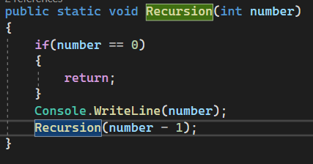
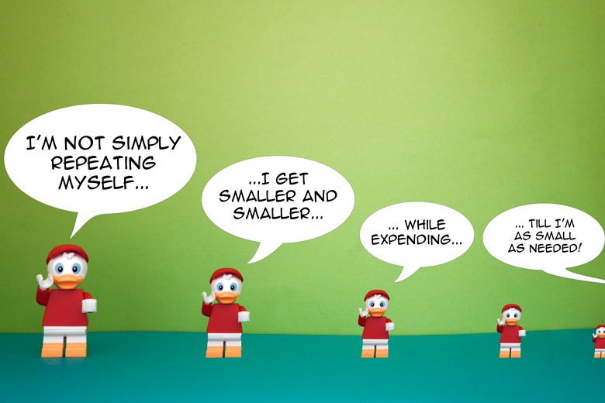
Rekursija
Metodai
Čia matome rekursijos pavyzdį, pradžioj tikriname
ar paduotas skaičius nėra nulis, jeigu nulis grąžiname
nulį, bet jeigu ne nulis, kviečiamas tas pats metodas
tik su vienu skaičiu mažesniu parametru.

Slide 17

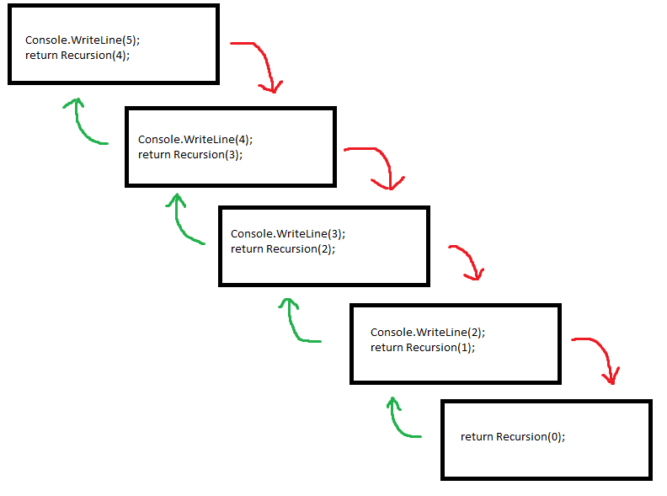

Rekursija
Metodai
Iškviečiame šį rekursijos metodą:
Jo veikimas atrodys štai taip:
O išvestis bus tokia

Slide 18
Metodai
Užduotis nr. 3
Naudodami rekursiją, sukurkite Faktorialo skaičiavimo programą.
Naudodami rekursiją, sukurkite Fibonnaci skaičiavimo programą.

